Slide 1
Avaliação de Re-ranking Neural em Dois Estágios (Two-Stage RAG)
Otimização da Precisão em Manuais Industriais com Modelos Locais Quantizados
Hardware: NVIDIA RTX PRO 1000 (8 GB GDDR6) | Estudo de Caso: 16 Manuais CM Comandos Lineares

Slide 2
AVALIAÇÃO DE RE-RANKING NEURAL (TWO-STAGE RAG) — TCC
1. Motivação e Arquitetura Two-Stage RAG
Desafio Técnico: Jargão eletrotécnico denso (bypass estático, retificador tiristorizado, VRLA) exige atenção fina entre tokens.
Arquitetura Two-Stage: O 1º estágio recupera 20 candidatos (alta revocação); o 2º estágio reordena com atenção cruzada profunda.
Objetivo Central: Demonstrar que modelos locais quantizados (Q4_K_M / Q5_K_M) superam APIs comerciais com custo financeiro zero.

Slide 3
AVALIAÇÃO DE RE-RANKING NEURAL (TWO-STAGE RAG) — TCC
2. Matriz Experimental de Modelos
1º Estágio (Dense Embeddings): Top-2 do benchmark prévio: Qwen3-Embedding-8B (Q4_K_M) e Multilingual-E5-Large (FP16).
2º Estágio - SLMs Quantizados: Qwen3-Reranker-4B (Q4_K_M) e Qwen3-Reranker-8B (Q5_K_M) via Ollama com logprob softmax binário.
2º Estágio - Cross-Encoder Local: BAAI/bge-reranker-v2-m3 (HuggingFace PyTorch, ~1.2 GB VRAM).
2º Estágio - Baseline Comercial: RankGPT baseado em OpenAI gpt-4o-mini (Prompt listwise via API).

Slide 4
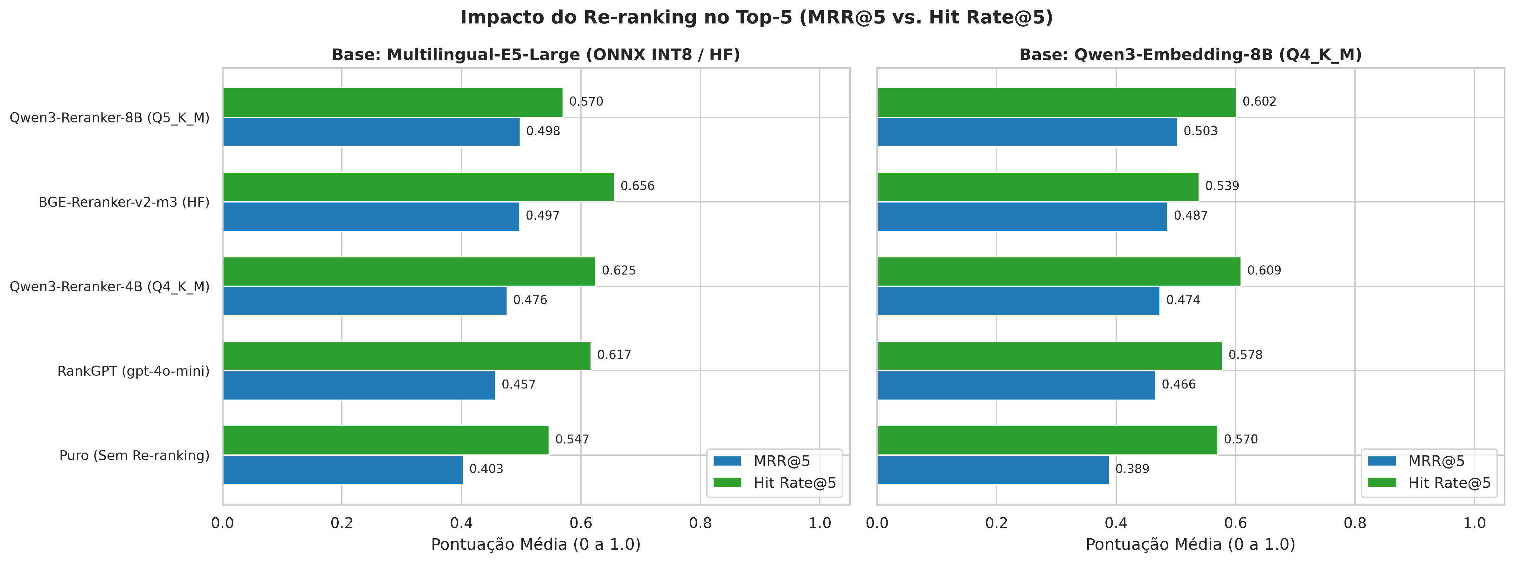
AVALIAÇÃO DE RE-RANKING NEURAL (TWO-STAGE RAG) — TCC
3. Impacto no Top-5: MRR@5 vs. Hit Rate@5
Salto em MRR@5: Elevação de 0.3887 para 0.5029 (+29.4%) na base Qwen3-8B.
Resgate de Relevantes: Hit Rate@5 atingiu 62.5% (+7.8 p.p.) com Qwen3-4B.
Top Performer: Qwen3-8B Q5_K_M entregou o maior MRR@5 absoluto (0.5029).

Slide 5
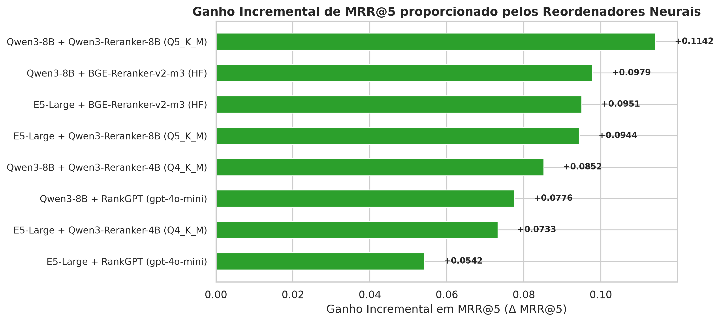
AVALIAÇÃO DE RE-RANKING NEURAL (TWO-STAGE RAG) — TCC
4. Ganhos Incrementais: Modelos Locais Superam RankGPT
OpenAI Superada: RankGPT obteve +0.0776, enquanto Qwen3-4B (+0.0852), BGE (+0.0979) e Qwen3-8B (+0.1142) foram superiores.
Por que vencem?: Modelos dedicados a passage-ranking superam a ordenação por prompt genérico.

Slide 6
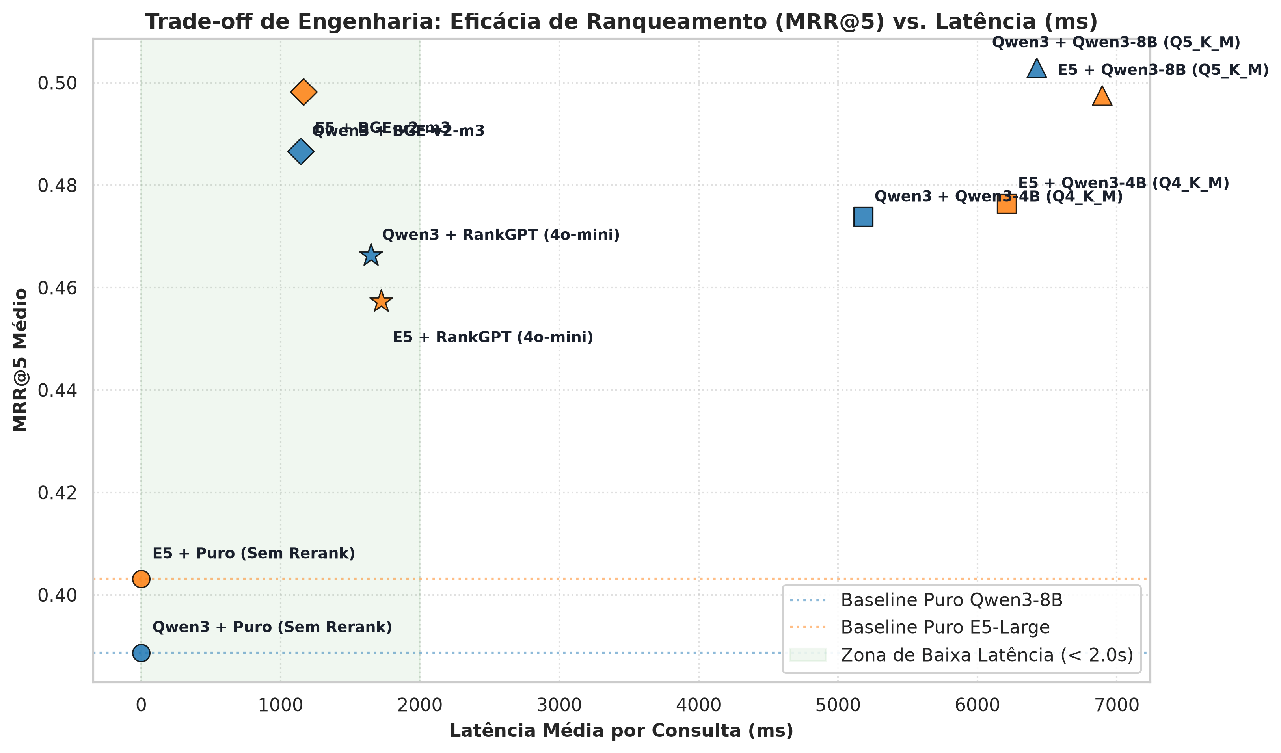
AVALIAÇÃO DE RE-RANKING NEURAL (TWO-STAGE RAG) — TCC
5. Trade-off de Engenharia: Acurácia vs. Latência
Sweet Spot Latência: BGE-Reranker-v2-m3 adiciona apenas 1.14s por consulta na GPU.
Sweet Spot Cobertura: Qwen3-4B Q4_K_M atinge 62.5% de HR@5 com 5.1s de latência.
SLA Industrial: BGE-v2-m3 viabiliza tempos de resposta abaixo de 1.5s ponta a ponta.

Slide 7
AVALIAÇÃO DE RE-RANKING NEURAL (TWO-STAGE RAG) — TCC
6. Conclusões e Recomendação para a CM Comandos
Recomendação Produção: Pipeline Híbrido: Multilingual-E5-Large (1º estágio) + BGE-Reranker-v2-m3 (2º estágio).
Vantagens Chave: Latência total ~1.17s, VRAM total < 2.5 GB, custo zero de API, soberania total dos dados.
Cenário Máxima Precisão: Qwen3-8B Q4_K_M + Qwen3-8B Q5_K_M atinge teto de MRR@5 = 0.5029.

